Slide 1
Gads kognitīvo zinātņu un uztveres pētniecībā
Jurģis Šķilters,
Līga Zariņa
jurgis.skilters@lu.lv, liga.zarina@lu.lv
www.lpcs.lu.lv

Slide 2
Būtiskākie notikumi un atklājumi
pasaulē
Latvijā
Pasākumi 2019/2020

Slide 3
Būtiskākie notikumi un atklājumi pasaulē

Slide 4
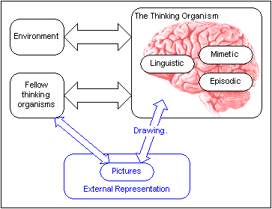
Hibrīdā intelekta meklējumos
Cilvēks ka adaptīva struktūra

Slide 5
Digitālā satura manipulācijas iespējas
Spēja noteikt satura patiesums
Iluzorā patiesuma efekts digitālajos medijos
frequent users do not notice manipulations and encode the manipulated content back into the biological memory (generating false memory)
Repeated content (seems to be truer, easier to process)
Illusory truth effect
Brashier, N. M., Eliseev, E. D., & Marsh, E. J. (2020). An initial accuracy focus prevents illusory truth. Cognition, 194, 104054.
Risko, E. F., Kelly, M. O., Patel, P., & Gaspar, C. (2019). Offloading memory leaves us vulnerable to memory manipulation. Cognition, 191, 103954.
Marsh, E. J., & Rajaram, S. (2019). The digital expansion of the mind: Implications of internet usage for memory and cognition. Journal of Applied Research in Memory and Cognition.
Notes:
We live in time when offloading internal contents onto external artifacts is among the most automatic and natural routines

Slide 6
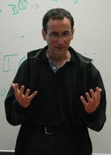
Rekursivitāte un kompozitionalitāte nelingvistiskā materiālā
SuperSemantics
NYU, Oslo, Sorbonne, arī LU DF UKSL
Philippe Schlenker

Slide 7
Emociju pētījumi
Seju atpazīšanas kritika

Slide 11
Humans behave emotionally depending on day and daytime
Notes:
Anxiety trauksme

Slide 12
Emotions and age

Slide 13
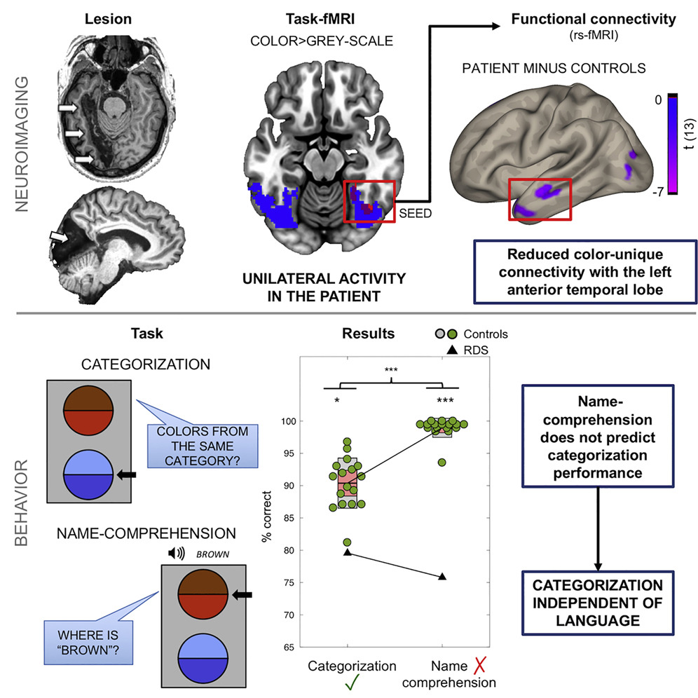
Krāsu uztveres pētījumi
Krāsas uztvere un kategorizācija ir neatkarīgāka no valodas (nekā iepriekš pētniecībā uzskatīts)

Slide 14
Lasītprasme un analogā lasīšana kā būtisks faktors demences varbūtības samazināšanās
Illiteracy, dementia risk, and cognitive trajectories among older adults with low education
Miguel Arce Rentería, Jet M.J. Vonk, Gloria Felix, Justina F. Avila, Laura B. Zahodne, Elizabeth Dalchand, Kirsten M. Frazer, Michelle N. Martinez, Heather L. Shouel, Jennifer J. Manly
Neurology Dec 2019, 93 (24) e2247-e2256; DOI: 10.1212/WNL.0000000000008587

Slide 15
Būtiskākie notikumi un atklājumi Latvijā
Telpas uztvere
Topoloģisko, ģeometrisko un funkcionālo attiecību uztveres izpēte
Formālas modelēšanas darbs
Acu kustību mērījumi
Krāsu kategorizācija
Krāsu-emociju kartējumi
Krāsu kombināciju uztvere
Krāsu-emociju un depresijas saistība (sadarbībā ar RSU)
Neirodeģeneratīvo slimību agrīnas diagnostikas testu baterijas izstrāde (sadarbībā ar RSU)
Modalitāšu saistījums
Šie un citi pētījumi, par kuriem stāstīsim 14.02.!

Slide 16
Sensitivity to topological relations as reflected in relative descriptive complexity: RCC+F
Skilters et al., in press
N=60
European Regional Development Fund within the project “Neural Network Modelling for Inflected Natural Languages” No. 1.1.1.1/16/A/215
Notes:
Production task of all RCC+F

Slide 17
Depending on the relation – different frequency of topological verbs,
Once connected, the use of topological verbs increases
Categorical relations
Topological and geometric profiles as not entirely topological and geometric…
Notes:
Depending on relation – different frequency of topological verbs

Slide 18
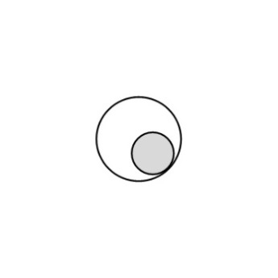
Perception of insidedness (‘iekšā’) as determined by eccentricity of central object
Topological and geometric profiles as not entirely topological and geometric…

Slide 19
Object features …: Zariņa et al. 2020
Acceptability rating…: Skilters et al, 2020
Functional relations..: Skilters et al, 2020
Containment…: Žilinskaite et al, 2020

Slide 20
Notes:
Table 2
Average acceptability ratings of each stimulus in respect to canonical spatial descriptions
(From ‘-2’-totally disagree to ‘2’- totally agree
Bold – significantly different evaluation from neutral)

Slide 23
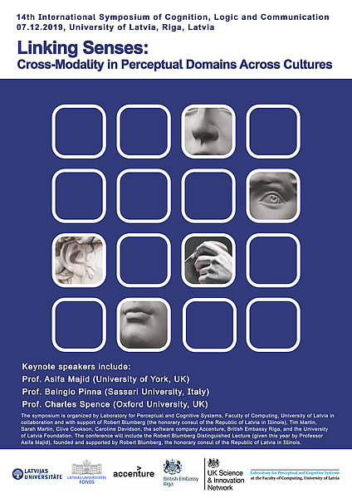
Pasākumi 2019
14th International Symposium of Cognition, Logic and Communication
"Linking Senses: Cross-Modality in Perceptual Domains across
Cultures" December 7, 2019

Slide 24
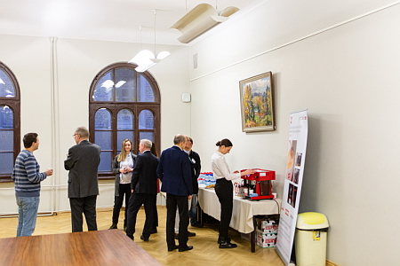
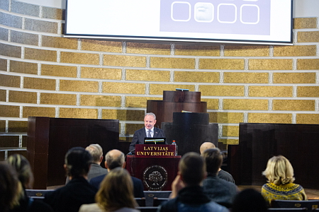
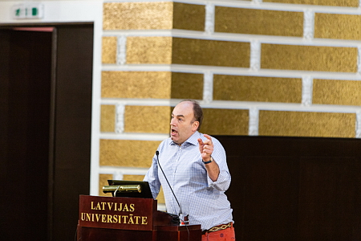
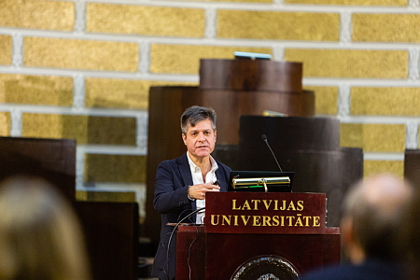
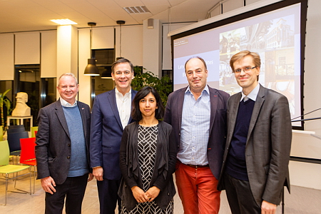

Slide 25
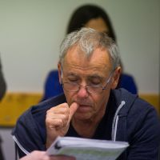
2 other Horizon Projects
e-Ladda workhsop: September 2020, Riga
2020
Ariel
Rubinstein
Satellite Conference on Medical Data Visualisation
Prof. Sara Irina Fabrikant University of Zurich
Prof. Steve Franconeri Northwestern University
Prof. Laure Rondi-Reig Université Pierre et Marie Curie
Satellite Conference on Applied Artificial Spatial Cognition
2 Post-Doc projekti
Dr. L. Zariņas pēcdoktorantūras projekts „Telpisku un temporālu struktūru kognitīva un formāla reprezentācija”
Annual Symposium & R.Blumberg Distinguished Lecture

Slide 26
Paldies!
LU DF
Robertam Blumbergam
Eglītes kungam
Galenieku ģimenei
Tim Martin, Sarah Martin
Clive Cookson, Caroline Davidson
Latvija BIO un Inesei Lukai-Indānei
Bliss
Gelato
jurgis.skilters@lu.lv liga.zarina@lu.lv lpcs.lu.lv

